Slide 1
Arhitektura i dizajn
Luka Pantelić PR115-2016
Igor Gardović PR122-2016

Slide 2
Izgled sistema
Sistem se sastoji od 5 komponenti:
1. Writer
2. DumpingBuffer
3. Historical compoent
4. Reader component
5. Logger component
Reader
Writer
WriteToDumpingBuffer
DumpingBuffer
SendToHistorical
Historical
ManualWriteToHistorical
Baza podataka

Slide 3
Writer
Služi za slanje podataka u DumpingBuffer(metoda WriteToDumpingBuffer)
Ima mogućnost manuelnog upisivanja u Historical komponentu(ManulWriteToHistorical)
Sve promene se beleže u Logger komponentu
Opis writer-a
1. WriteToDumpingBuffer
2.ManulWriteToHistorical
Writer

Slide 4
Detaljniji opis Writer komponente
Writter je komponenta koja služi za upisivanje novih podataka u Dumping Buffer.
Prima nove informacije svake 2 sekunde i to prosledjuje Dumping Buffer -u.
Ima i mogućnost direktnog upisa u istoriju, preko Historical komponente.
Nema svoju memorijskustrukturu sa kojom radi, već podatke direktno šalje Dumping Buffer -u.
Podaci koji se šalju su:
Code
Value

Slide 5
Dumping Buffer
Služi za privremeno čuvanje podataka pre nego što ih prosledi Historical komponenti
Čuva podatke u obliku kolekcije, CollectionDescription-CD
Opis CD-a
ID
DataSet
DumpingPropertyCollection
Opis DPC-a
1. Niz DumpingProperty-a
CollectionDescription
DumpingPropertyCollection
Opis DP-a
Dode
DumpingValue
Opis DeltaCDa
1.ID
2.CollectionDescription ADD
3. CollectionDescription UDATE
4. CollectionDescription REMOVE
DumpingProperty
DeltaCD

Slide 6
Detaljnije o DumpingBaffer komponenti
Dumping Buffer komponenta dobijene podatke prepakuje u svoju strukturu sa kojom rukuje, pri tome dodeljuje jedinstven ID. Dataset se dodeljuje prema Code-u podataka koji su primljeni.
Dumping Buffer komponenta u svojoj strukturi skladišti podatke u memoriji (CD struktura).Ukoliko pristigla vrednost sa Writer komponente vec postoji u strukturi, ona se ažurira.
Kad Dumping Buffer u svojoj kolekciji nakupi 2 različite vrednosti u okviru istog dataset-a, tada su podaci spremni za slanje i pakuju se u DeltaCD komponentu, zatim se oslobađa CD struktura za prijem novih elemenata.
Za potrebe DeltaCD komponente potrebno je voditi računa koji elementi su novi i stižu za Add, koji za Update, a koji za Remove u Dumping Bufferu.

Slide 7
Historical
Služi za perzistenciju podataka dobijenih od Dumping Buffer komponente.
Historical komponenta podatke dobijene od Dumping Buffer komponente snima u bazu podataka.
Opis HP-a
Code
Historical
Value
HistoricalProperty
Opis LD-a
1.Lista Description-a
Lista Description-a
(LD)
Opis Description-a
1.ID
2.Lista HistoricalProperty-a
3.DataSet
Description

Slide 8
Detaljnije o Historical komponenti
Historical komponenta prima sadržaj od Dumping Buffer komponente i prepakuje strukturu od Dumping Buffer komponente, DeltaCD, u svoju internu strukturu – LD, tom prilikom se mapira DumpingValue na HistoricalValue.
Historical komponenta treba da proveri da li su podaci validni – da li su dataset-ovi odgovarajući i u skladu sa Code-ovima koji su prosleđeni u okviru dataset-a.
Historical komponenta treba da proveri da li dobijeni podaci treba da budu upisanu u .XML fajl. Uslov da se podatak upiše u .XML fajl je da izlazi iz Deadbanda.
Deadband predstavlja uslov da li je potrebno podatak upisati u bazu podataka.

Slide 9
Reader
Reader je komponenta koja služi za čitanje podataka iz .XML fajla.
Komunicira sa Historical komponentom radi dobavljanja potrebnih podataka i ispisa tih podataka.
Komponenta treba da iščita vrednosti iz Historical komponenti po vremenskom intervalu zatraženi Code (GetChangesForInterval).

Slide 10
Logger
Logger Komponenta predstavlja komponentu koja beleži sve promene koje su se desile na komponentama u toku rada aplikacije.
Promene upisujemo u .txt fajl.
Pamti sve promene koje su se desile od trenutka upisa prve.

Slide 11
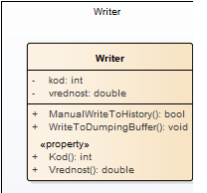
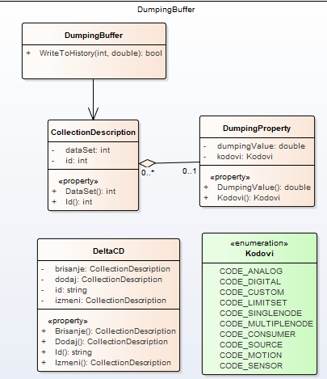
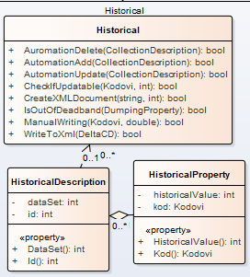
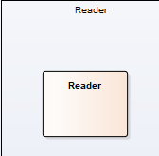
UML dijagram sistema

